Slide 1

Projet 7
Implémentez un modèle de scoring
FAMIEN Adjoua Moïse Landry

Slide 2
Sommaire
Rappel de la problématique
Présentation du jeu de données
Explication de l’approche de modélisation
Présentation du dashboard
Conclusion

Slide 3
I. RAPPEL DE LA PROBLÉMATIQUE

Slide 4
I.1. Présentation de la problématique
Contexte:
“Prêt à dépenser” une société financière accorde des crédits à la consommation
Développement d’un modèle de scoring
Développement d’un dashboard
Données:
Historiques des clients de la société financière disponible sur le lien suivant: https://www.kaggle.com/c/home-credit-default-risk/data
Missions:
Construire un modèle de scoring de prédiction de la probabilité de défaut de paiement d’un client;
Développer un dashboard interactif pour l’aide à la prise de décision.

Slide 5
I.2. Interprétation de la problématique
Problème de classification supervisée binaire;
Exploration des données et détermination des variables importantes pour la résolution de ce problème;
Choix de la métrique d’évaluation des modèles;
Entraînement des modèles et choix du modèle final de prédiction;
Elaboration du dashboard interactif suivant le cahier de charge défini.
Choix des variables pertinentes
Choix de la fonction de scoring
Implémentation des algorithmes de prédiction et choix du modèle final
Elaboration du dashboard

Slide 6
II. PRÉSENTATION DU JEU DE DONNÉES ET DU NETTOYAGE EFFECTUÉ

Slide 7
II.1. Présentation du jeu de données
Description des données :
Les données utilisées pour ce travail constituent un ensemble de 10 fichiers de données hébergés sur Kaggle (https://www.kaggle.com/c/home-credit-default-risk/data)
Elles contiennent l’historiques des demandes de prêt de client d’une société financière:
Informations générales sur le client: Age, sexe, situation familiale, nombre d’enfants, emploi, revenus, etc…
Informations relatives au crédit: montant du crédit, type de crédit, date de demande du crédit, annuité, etc…
Deux fichiers principaux (application_train.csv et application_test.csv) contenant les données d’entraînement et de test seront utilisé pour cette analyse:
Jeu de données d’entraînement: 307 511 clients et 122 variables dont la variable cible “TARGET” avec la valeur 0 pour client en règle et 1 pour défaut de paiement;
Jeu de données de test: 48 744 clients et 121 variables;

Slide 8
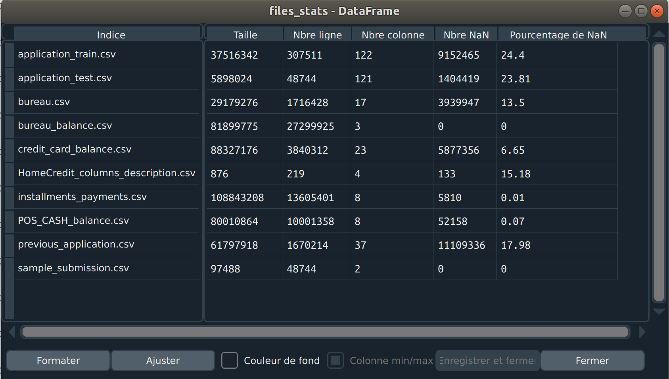
II.1. Présentation du jeu de données
Synthèse des statistiques de l’ensemble de la base de données :

Slide 9
II.2. Présentation du nettoyage du jeu de données
Travail de nettoyage effectué:
Choix d’un Kernel Kaggle pour le traitement de ce type de données;
Calcul de quelques statistiques sur les données numériques et catégorielles;
Traitement des valeurs manquantes et imputation des valeurs à l’aide de la méthode SimpleImputer(strategy=”median”);
Encodage des variables via LabelEncoder();
Fusion des données d’entraînement et des données de test
Fichier final:
Le fichier final contient 356 255 clients et 122 variables.
Problème ?
Déséquilibre de la base de données d'entraînement avec 92% de clients réguliers et 8% de clients en défaut de paiement.

Slide 10
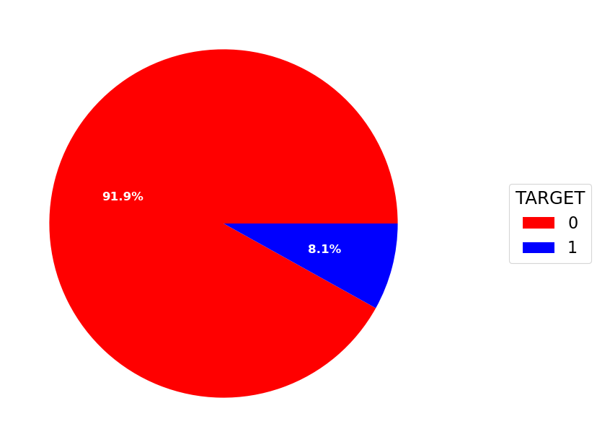
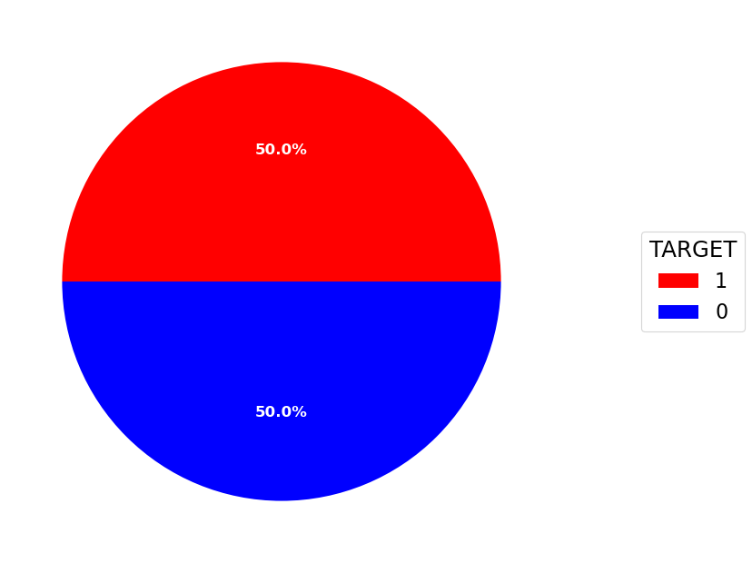
II.2. Présentation du nettoyage du jeu de données
Déséquilibre dans les données: Quelles conséquences?
Surreprésentation de la classe majoritaire dans la prédiction;
Accuracy très élevée
On se retrouve avec des faux “Bons modèles”:
Classe majoritaire prédite alors que la classe minoritaire est plus intéressante
Résolution du problème du déséquilibre: Quelle méthode?
Plusieurs méthodes: Ré-échantillonnage (sur-échantillonnage et sous-échantillonnage), Pondération des classes), Ensemble learning, etc...
Techniques utilisées: SMOTE, ADASYN, etc...
Ce qui pose le problème du choix de la métrique d’évaluation du modèle.

Slide 11
III. EXPLICATION DE L’APPROCHE DE MODÉLISATION

Slide 12
III.1 Choix de la métrique d’évaluation du modèle
Quelle métrique d’évaluation du modèle?
Utilisation d’une approche naïve de classification risque de biaiser le modèle dans le cas d’un déséquilibre des classes:
Accuracy élevée pourtant le modèle prédit toujours la classe majoritaire;
Exemple: Cas de prédiction de maladies rares ou de transactions frauduleuses.
D’où le recours à l’utilisation d’une métrique pertinente du point de vue métier
Dans notre cas, il s’agit d’un modèle de prédiction d’un défaut de paiement ou pas:
On sait que les clients à risque constituent une source de perte et que la société “Prêt à dépenser” ne doit pas se priver de clients potentiellement solvables.
Que faire?
Avoir à la fois un bon rappel et une bonne précision;
Utilisation du F1 score.

Slide 13
III.2 Approche de modélisation
Entraînement des algorithmes de classification à travers une grille de recherche
Pré-traitement des données et détermination des variables pertinentes
Choix de la métrique d’évaluation
F1 score
Evaluation des modèles et choix du modèle final
Réduction du déséquilibre des données
SMOTE
Algorithmes entraînés:
Régression Logistique;
Random Forest Classifier;
XGBoost Classifier.

Slide 14
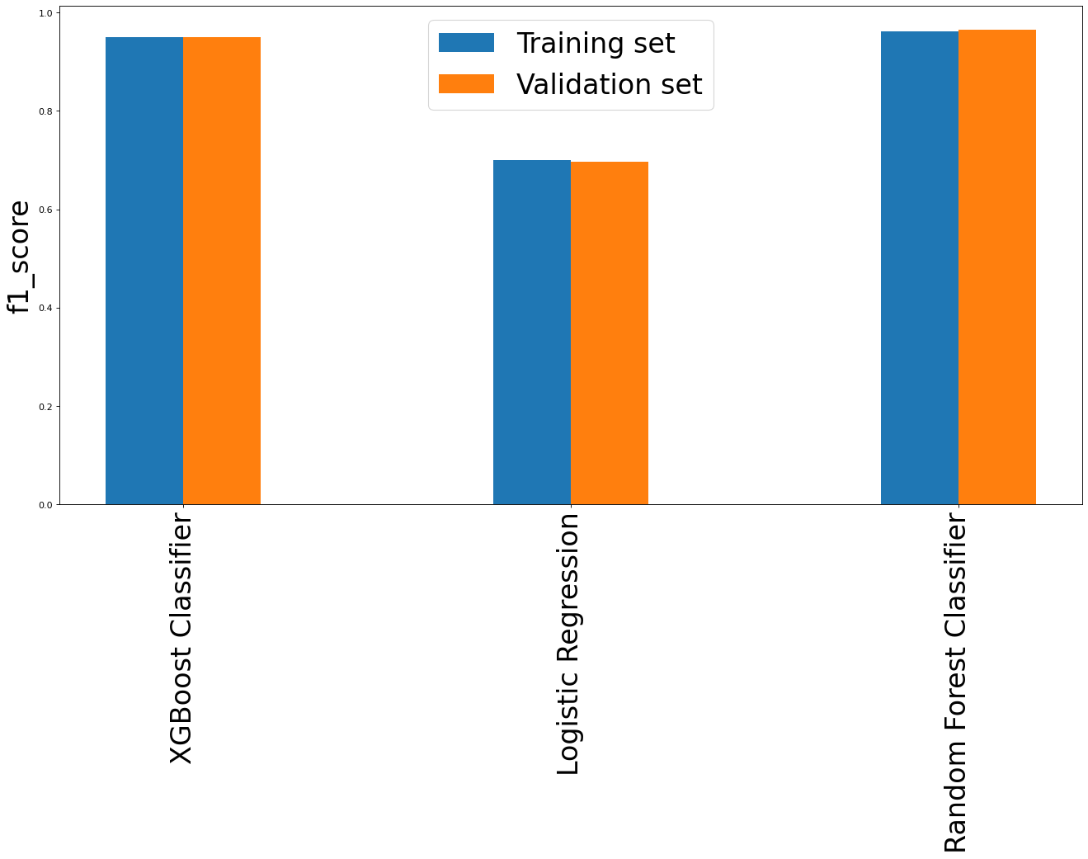
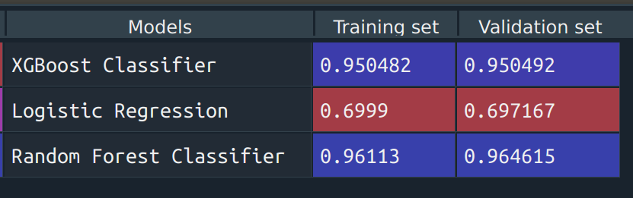
III.3 Evaluation de la modélisation et choix du modèle final
Evaluation des modèles de classification:
Random Forest Classifier produit les meilleures scores
Il sera utilisé comme modèle de prédiction

Slide 15
III.3 Evaluation de la modélisation et choix du modèle final
Interprétabilité du modèle:
Définition: comprendre les raisons de la prise de décision d’un modèle;
Pour quelles raisons?
Plusieurs raisons sont évoquées: scientifiques, éthiques, et législatifs:
Les algorithmes de Machine Learning des nos jours sont de plus en plus complexes et précises;
Nécessité pour le Data scientist de connaître les variables qui influencent sont modèles et de vérifier la cohérence de ses résultats;
Personne ne doit faire l’objet d’une décision uniquement fondée sur le résultat d’un traitement automatisé.
Plusieurs méthodes sont utilisés: LIME, SHAP, …
Pour ce travail, nous avons utilisé la méthode LIME pour interpréter localement les modèles.
L’algorithme LIME (en anglais, Local Interpretable Model-agnostic Explanations) est un modèle agnostique.

Slide 16
IV. PRÉSENTATION DU DASHBOARD

Slide 17



IV.1 Outils utilisés pour l’implémentation du dashboard
Pour l’implémentation de l’API permettant d’appeler la prédiction à partir l’identifiant du client
LIME
Pour l'interprétation locale de prédiction
Pour l'implémentation du dashboard
Pour la gestion de la version des codes:
Lien github: https://github.com/DrQuickly

Slide 18
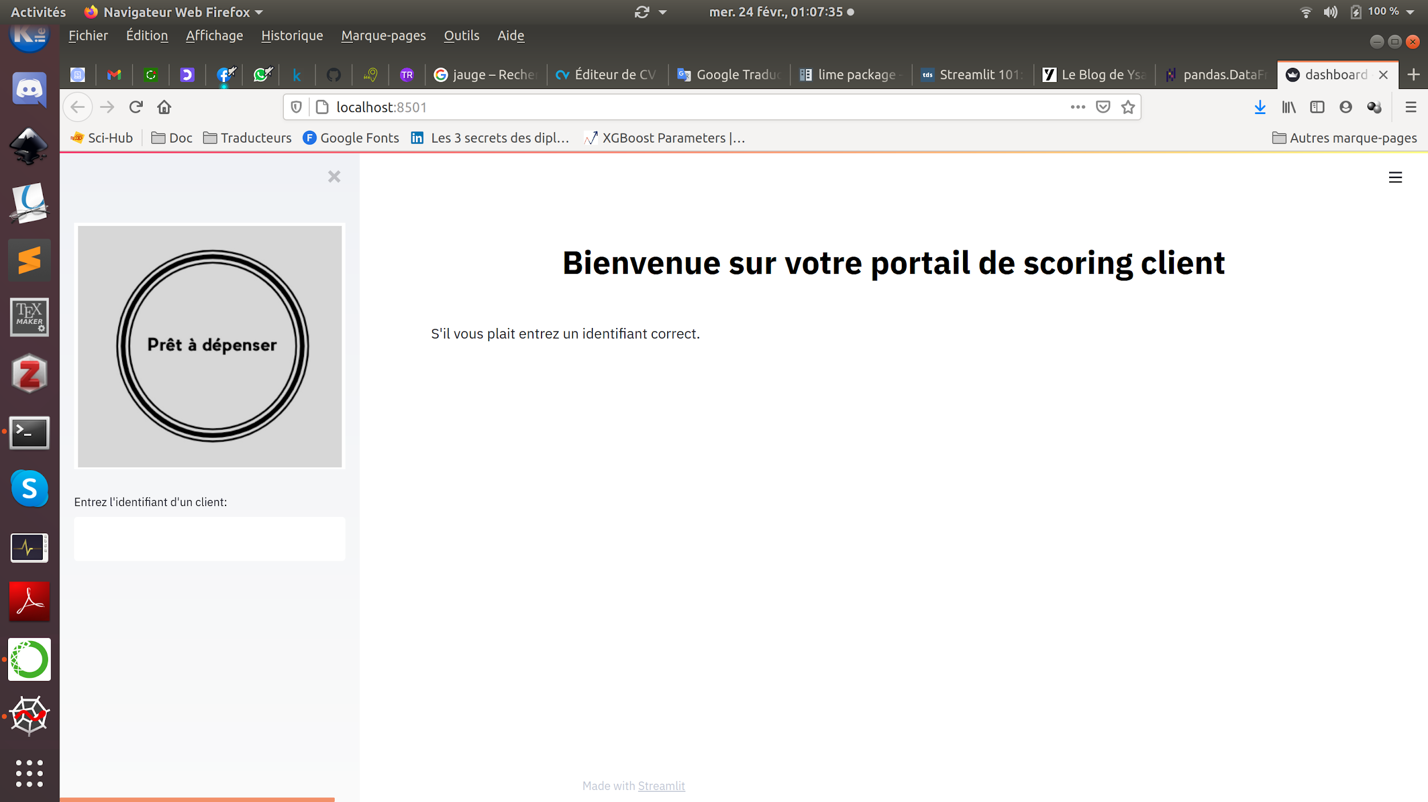
IV. Présentation du dashboard

Slide 19
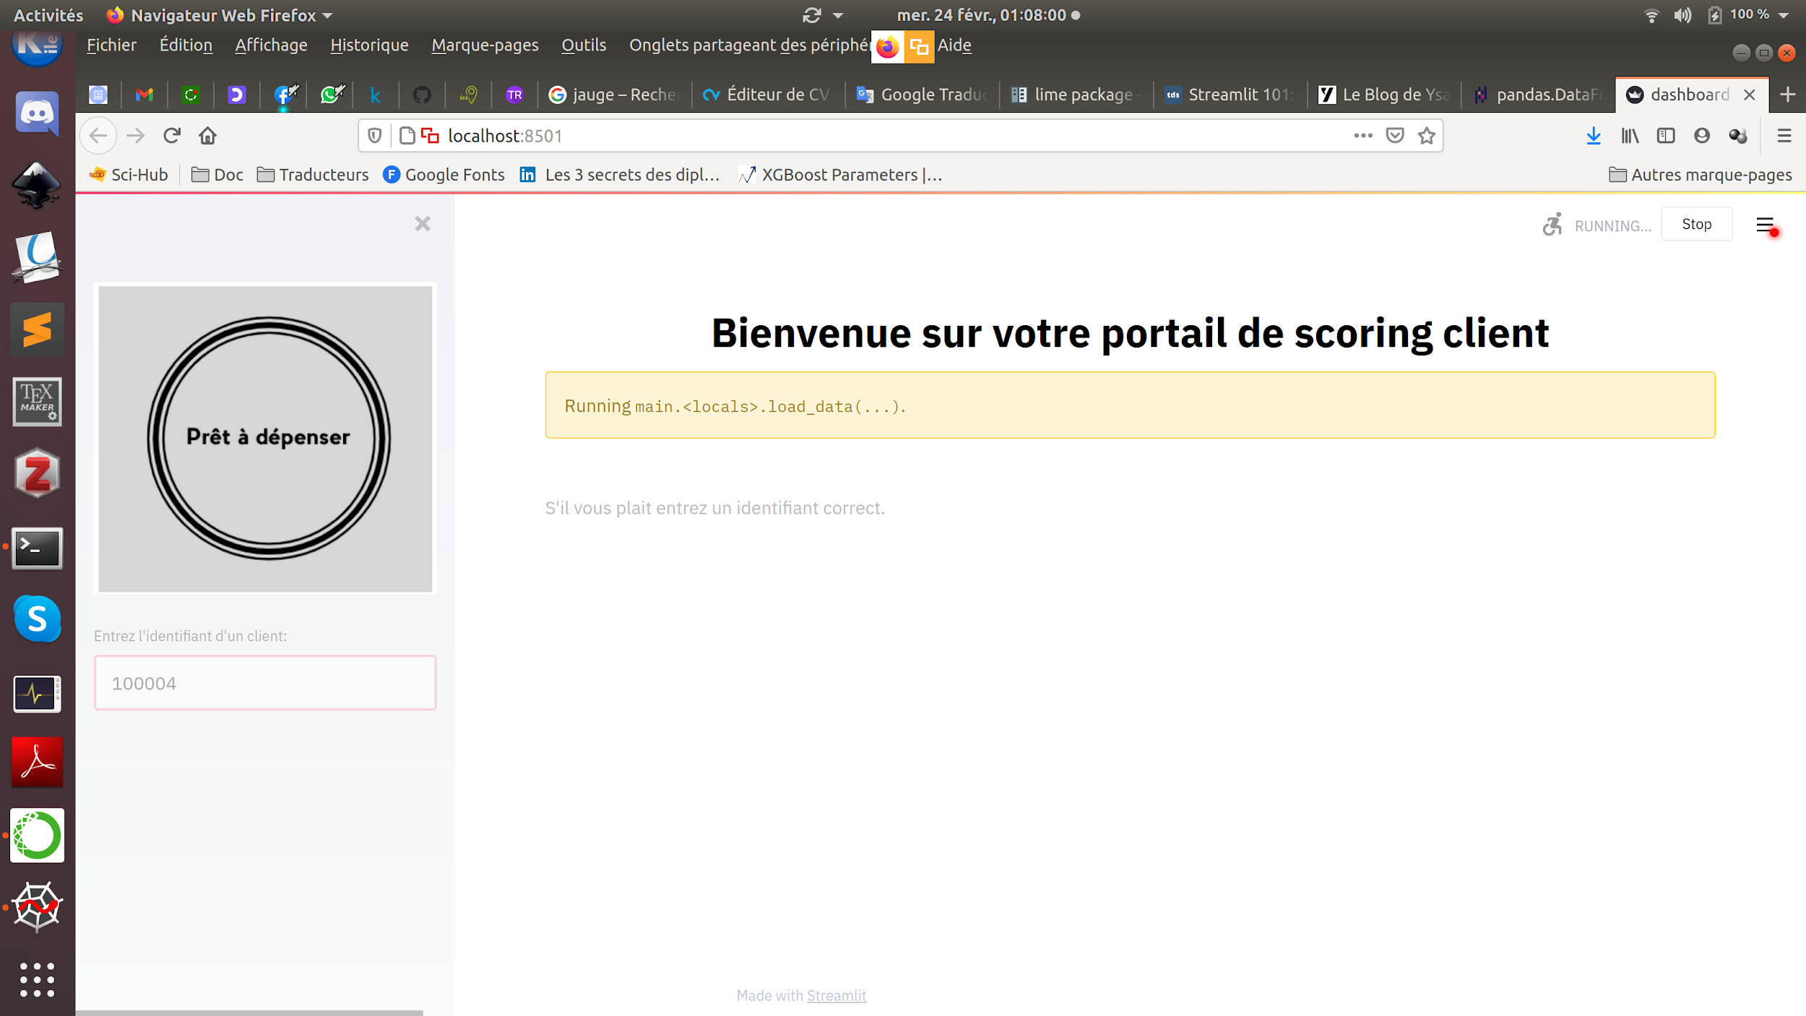
IV. Présentation du modèle finale

Slide 20
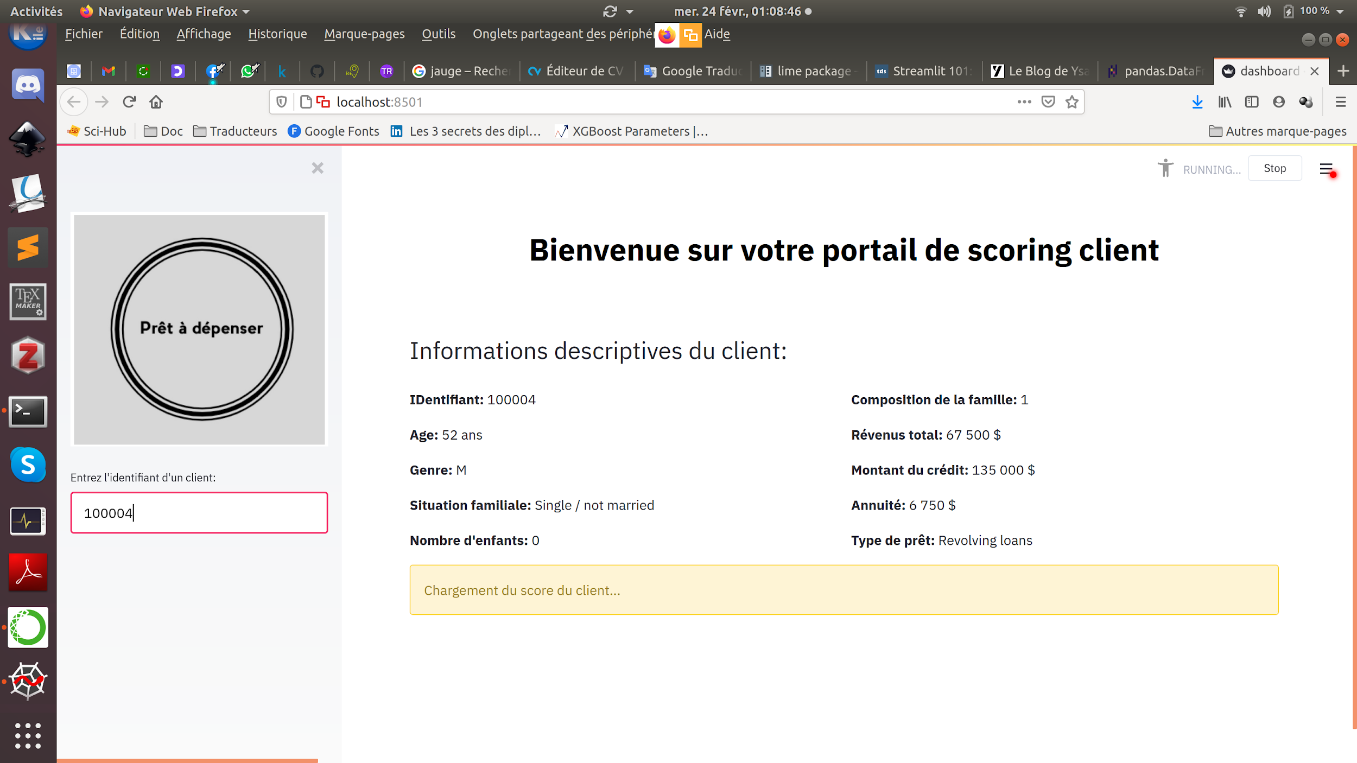
IV. Présentation du modèle finale

Slide 21
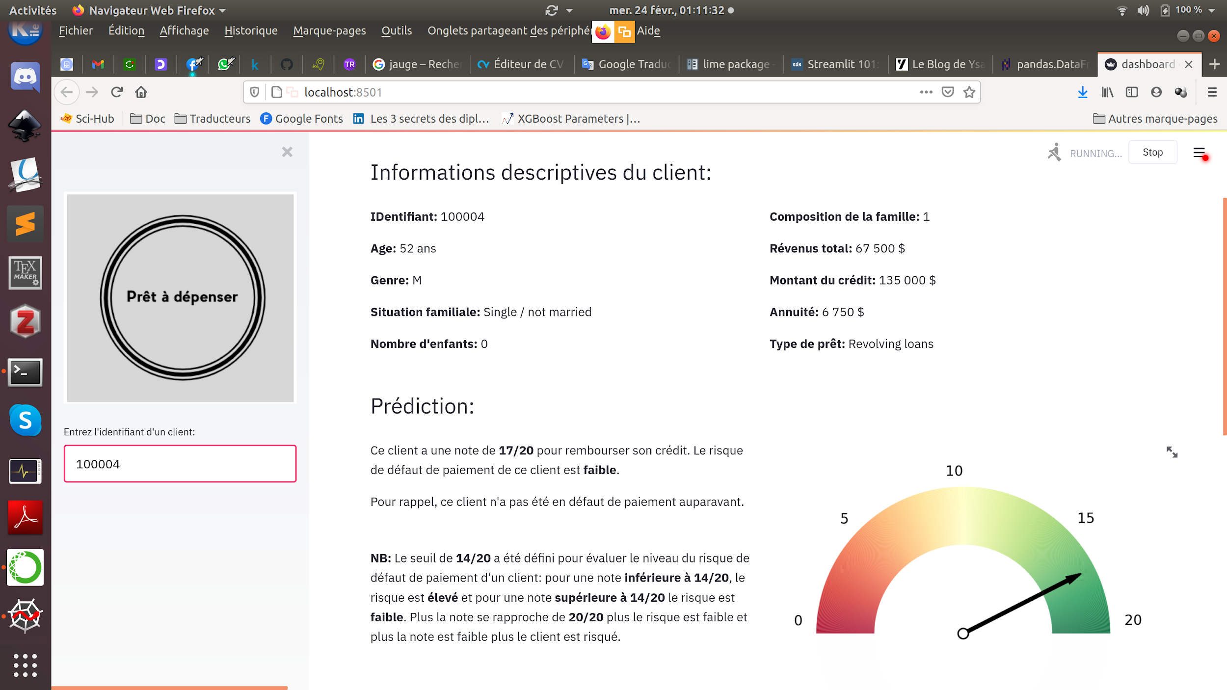
IV. Présentation du modèle finale

Slide 22
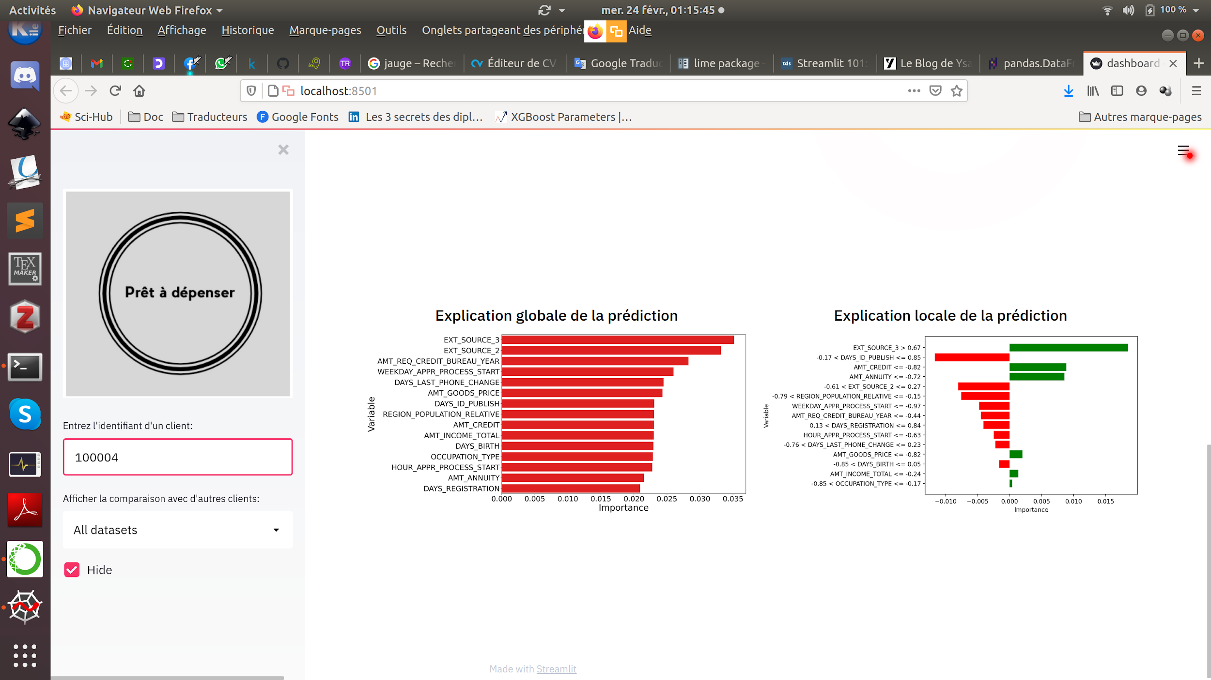
IV. Présentation du modèle finale

Slide 23
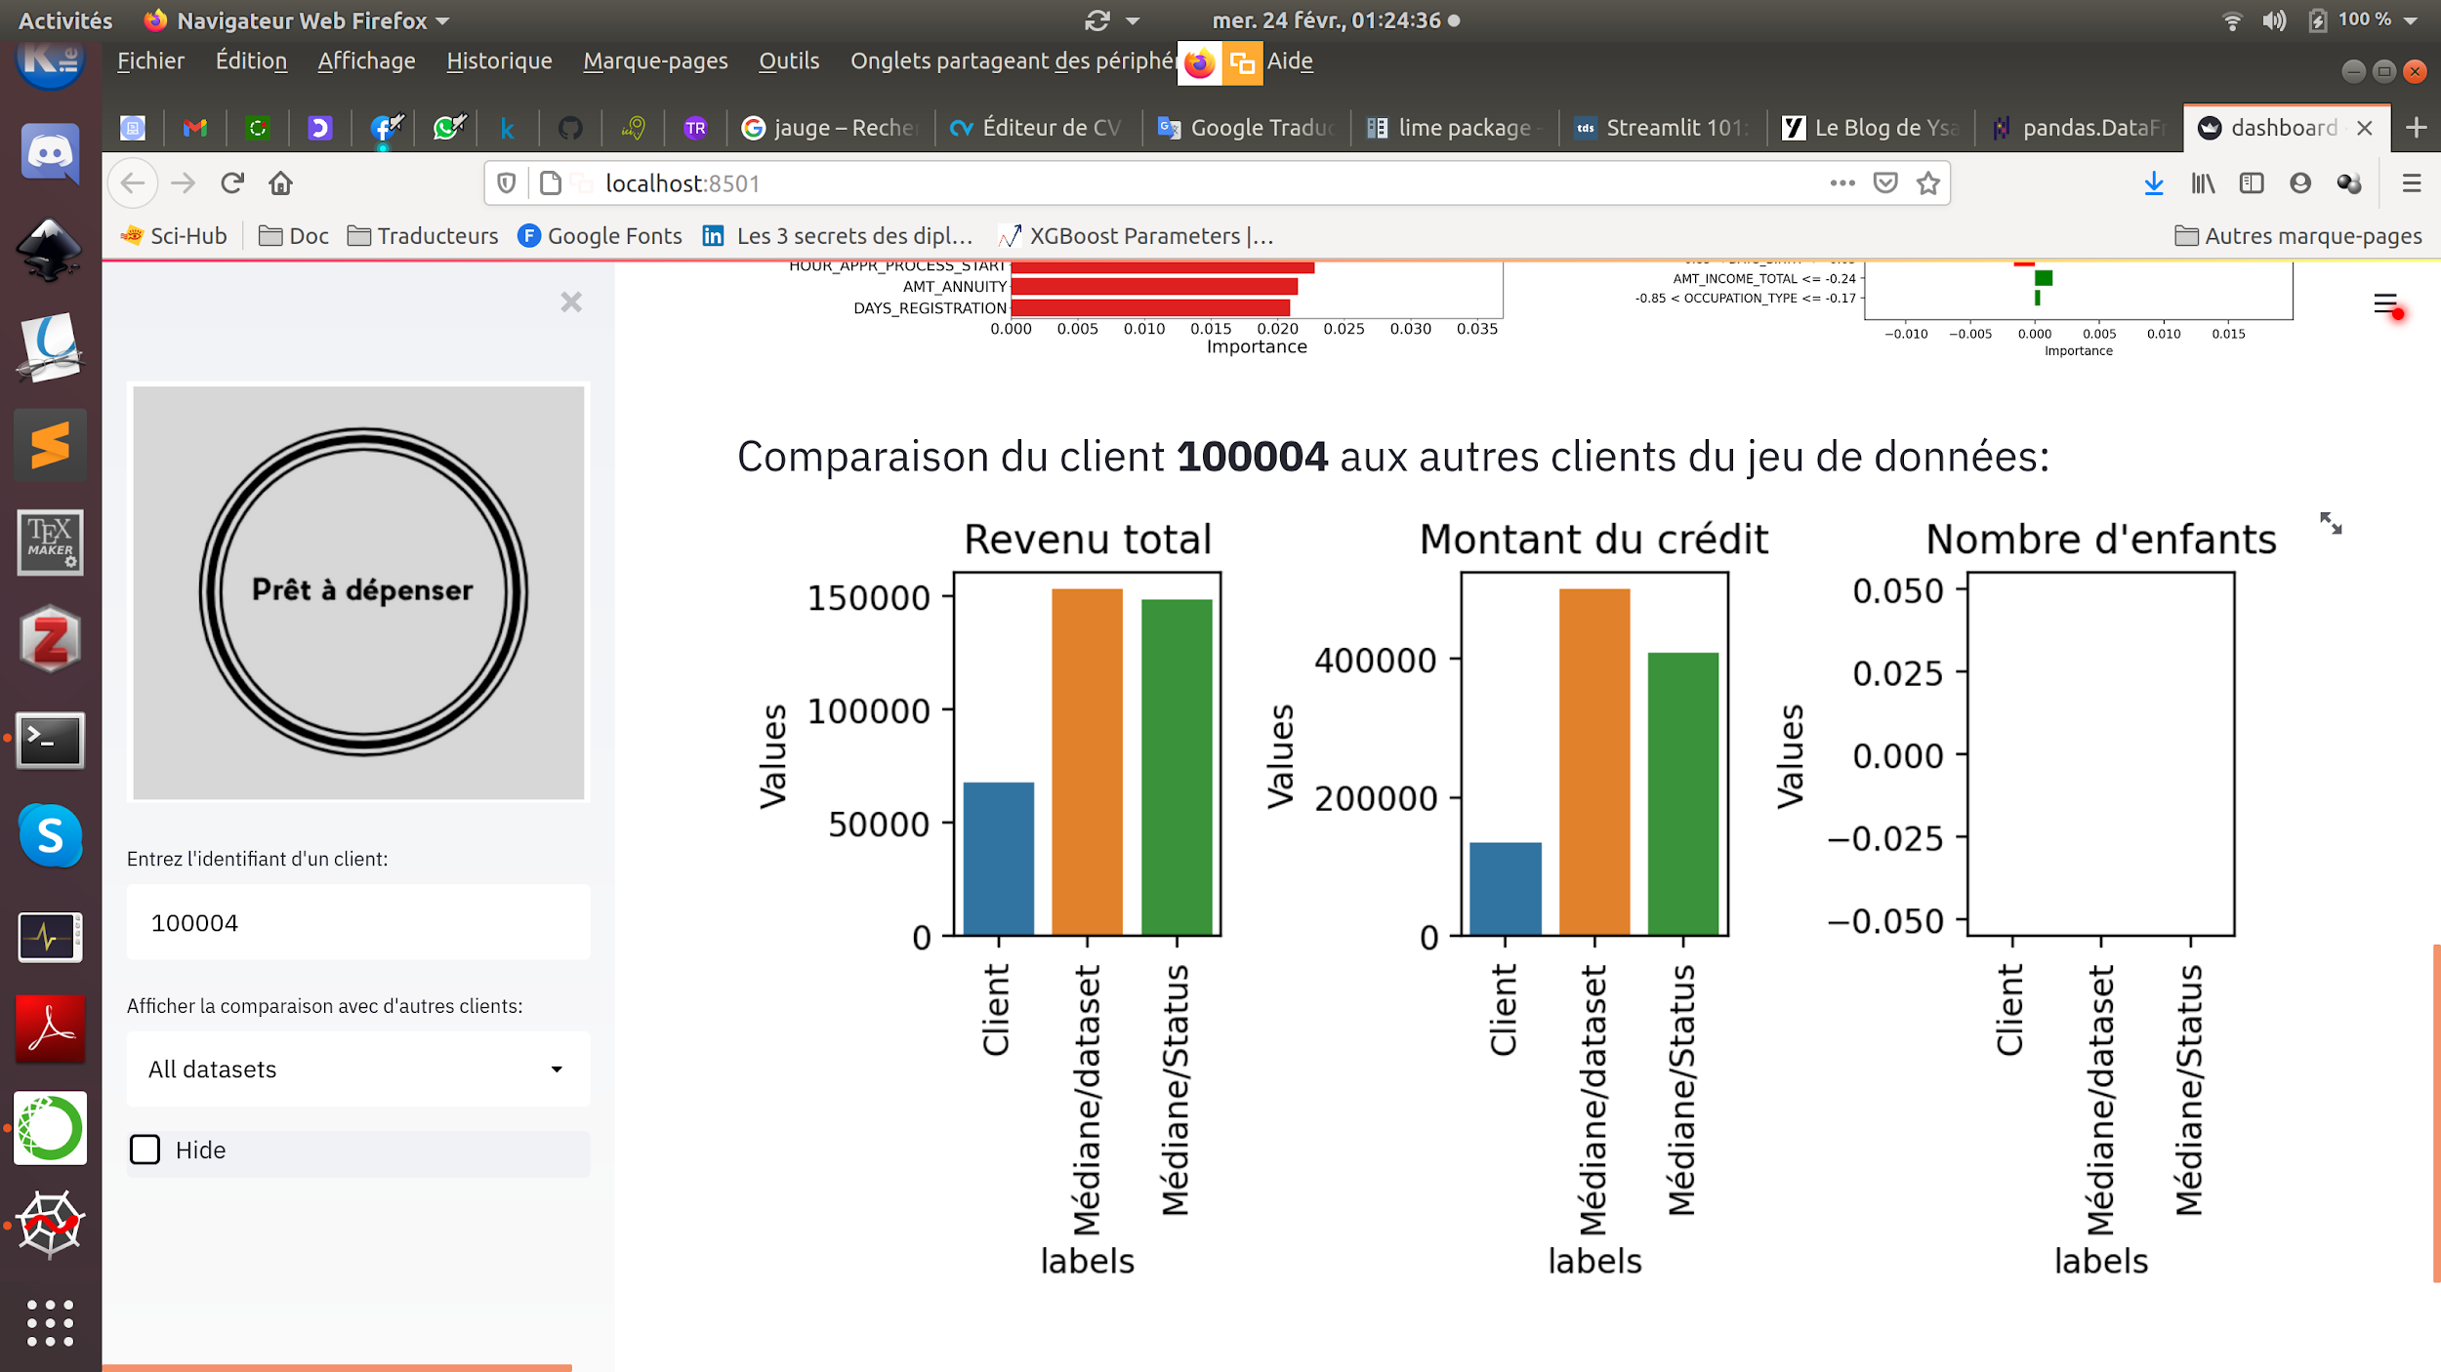
IV. Présentation du modèle finale

Slide 24
IV. Présentation du modèle finale
Points à améliorer dans le dashboard:
Optimisation de l’algorithme générant le dashboard
Modification de la structure de l’algorithme;
Utilisation de décorateur (@st.cache) pour éviter de reprendre les calculs lourds;
Utilisation de nouvelles méthodes empêchant l'exécution entière de l’algorithme à modification de checkbox, selectbox.
Rendre beaucoup plus interactifs les graphiques présentés dans le dashboard.

Slide 25
V. CONCLUSION

Slide 26
V. Conclusion
Données déséquilibrées en termes classes;
Réduire ce déséquilibre à l’aide des méthodes existantes;
Choisir une métrique pertinente du point de vue métier pour l’évaluation du modèle de prédiction;
Le modèle Random Forest Classifier présente de meilleure performance.
En perspectives,
Approfondir le pré-traitement des données en prénant en compte les autres fichiers disponible dans la base de données;
Création de nouvelles variables pour une amélioration de la performance des modèles.
Amélioration du dashboard.

Slide 27
MERCI POUR VOTRE ATTENTION!!!

Slide 28
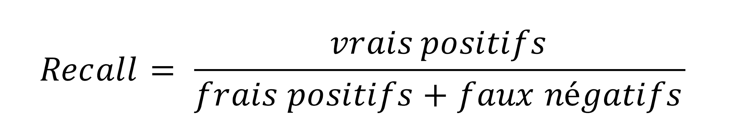
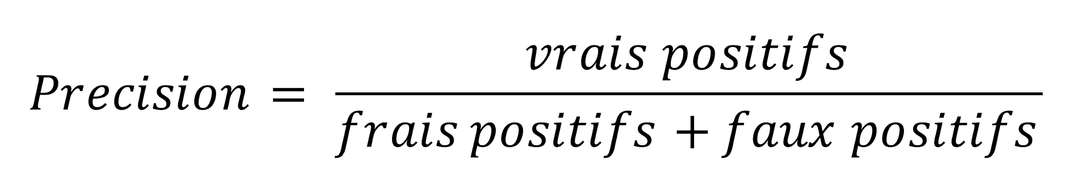
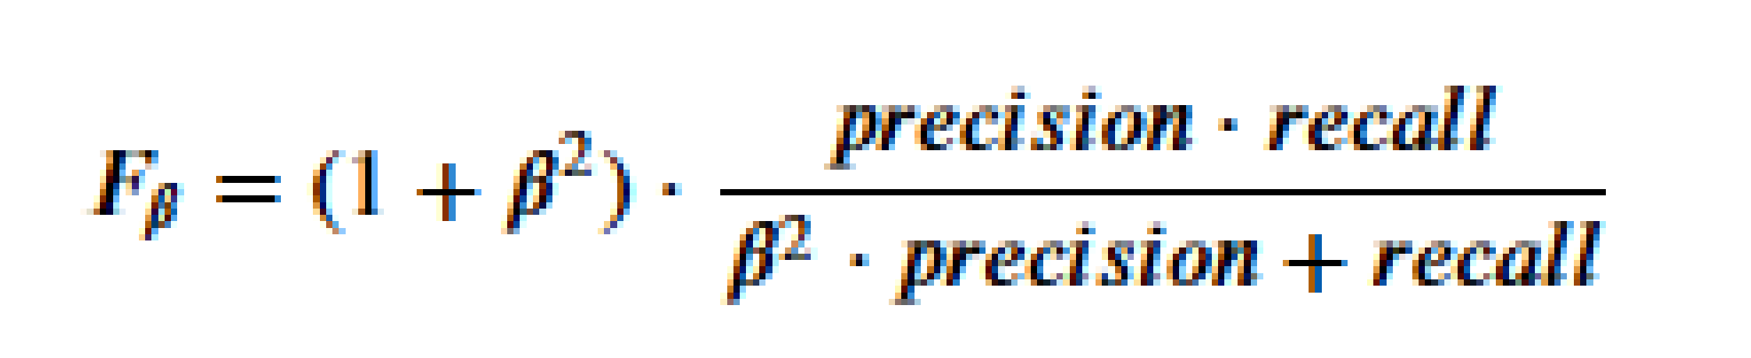
Annexe
Rappel:
Précision:
F1 score:

